Slide 1
人生的下半場
2013.6.5
5070週三論壇
蘇拾瑩傳道 Susie Su
Email：susiesu2886@gmail.com
Skype：susiesu2886
Facebook：susiesu8

Slide 2

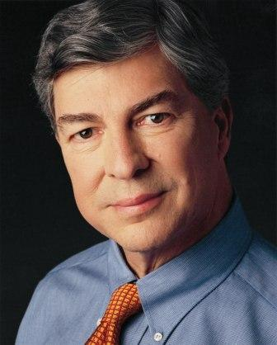
成功瞬息即逝--從本質上來說，它是短暫和相對的，
而意義能夠帶來滿足，因為意義成就於我們個人自我
以外，只有在你努力提高他人人生質量的時候才能成就。
人生的下半場

Slide 3
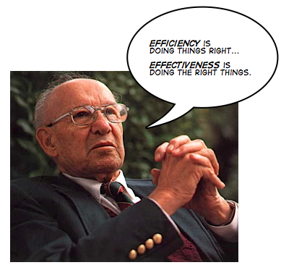
管理大師彼得杜拉克 Peter Drucker

Slide 4
管理大師德魯克關於尋求人生下半場意義的十大原則
1\ 首先要認識自己
2\ 重新規劃人生，追求完備果效和全然滿足
3\ 找出你存在的核心 死前會最在乎什麼?
4\ 視人生為終局遊戲
5\ 計劃沒有什麼用，時時準備抓住機會，隨機應變。
6\ 了解自己的價值觀
7\ 定義完美結局
8\ 知道收穫和栽種的區別
9\ 僅有好的意向不夠, 必須界定你想要的結果
10\ 認清“不學不長” 的負面影響 不放棄學習

Slide 5
影片 死前十年怎麼過
面對癌症
吳崇蘭 撐
單國璽 感恩之旅
觀念改變，態度跟著改變；
態度改變，習慣跟著改變；
習慣改變，性格跟著改變；
性格改變，人生跟著改變。
--Maslow

Slide 6
金錢的觀念
最富有的人
錢能買money can buy | 錢買不到money can’t buy
房子 House | 家 Home, Family
車子 Car | 兜風 Tour
鐘 Clock | 時間 Time
床 Bed | 睡眠 Sleep
書 Book | 知識 Knowledge
醫療藥品 Medical tools | 健康 Health
地位 Status; Position | 尊重 Respect
性 Sex | 愛 Love
娛樂 Entertainment | 快樂 Happiness
請繼續填寫-----

Slide 7
秘訣一:
學習新東西
永遠在Update
長江後浪推前浪，前浪死在沙灘上
秘訣二:
付出
Giving, Not only taking
放下自我，在付出中找到意義

Slide 8
願意付出,上天讓他更豐;
不願付出,已經夠窮了,還會更窮！
一般的邏輯：
付出是有錢人的事
窮人應該要節約
聖經的邏輯：
窮的時候更要付出
越窮越該去幫別人
自己都沒有了，
怎麼幫別人？
付出是最好的投資！

Slide 9
祝福大家
人生下半場
幸福快樂!!

